Slide 1
أوراق عمل وحدة
(يظهر معرفة ومهارة في تصنيع المنِتجات اليدوية )

Slide 2
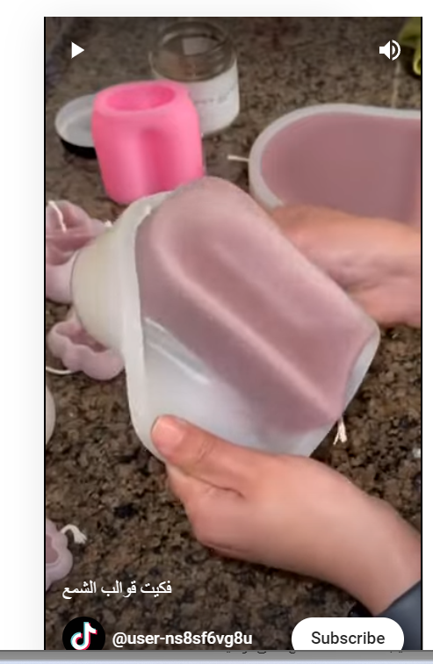
الدرس العاشر
فيديو طرق استخراج الشمعه من القوالب
https://youtu.be/lyuMCvqFk-Y

